Slide 1
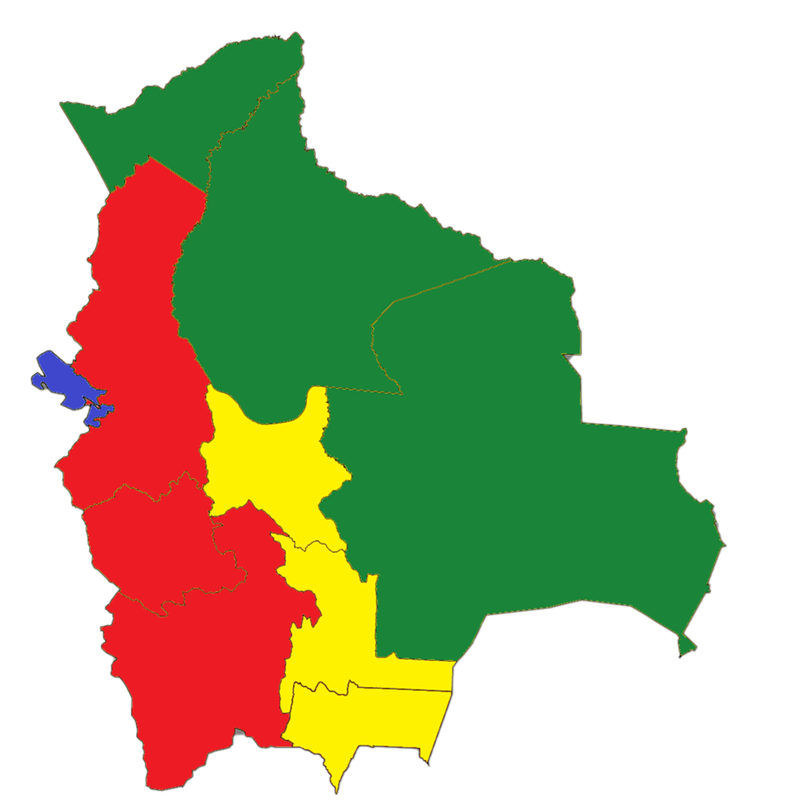
¿QUÉ ALIMENTOS SE CULTIVAN EN BOLIVIA?
Jueves,
12/11/2020
Trabajo con tolerancia, solidaridad y convivencia para la
prevención de violencia en el plan educativo.
En cada uno de los departamentos de Bolivia hay gran variedad de cultivos que son la base de nuestra alimentación diaria.

Slide 2
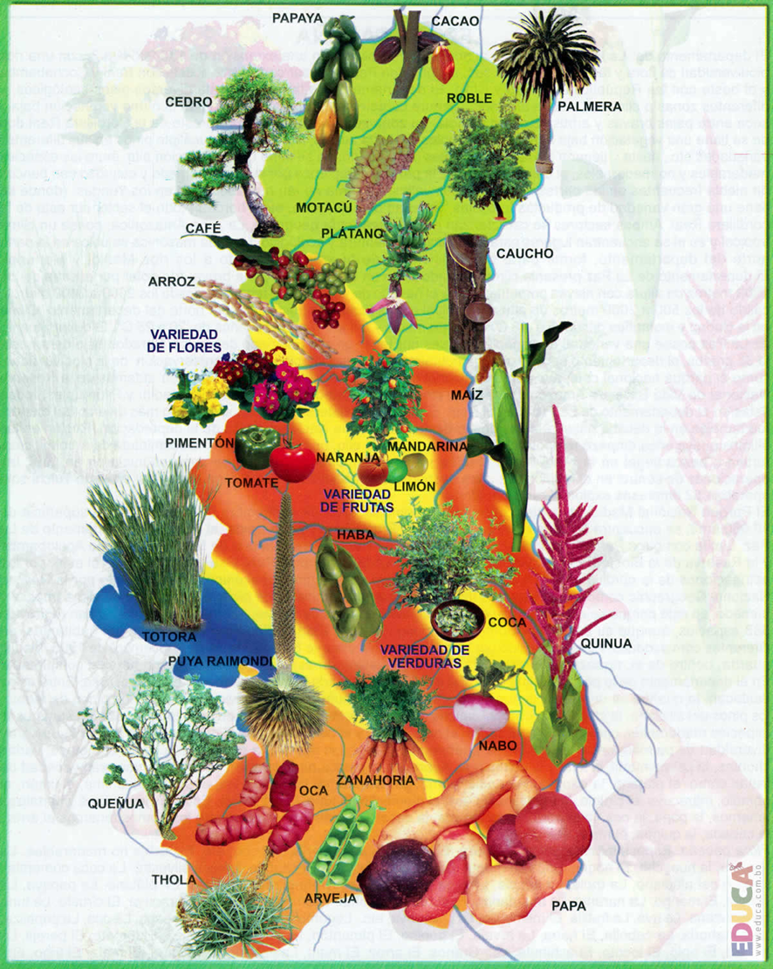
DEPARTAMENTO DE LA PAZ

Slide 3
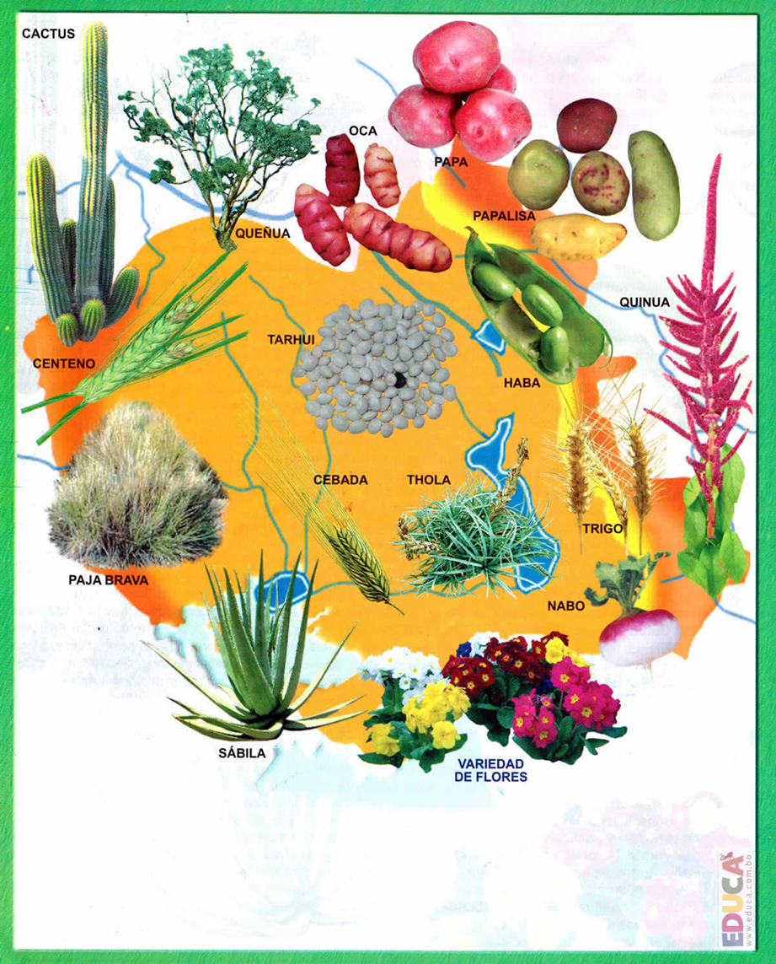
DEPARTAMENTO DE ORURO

Slide 4
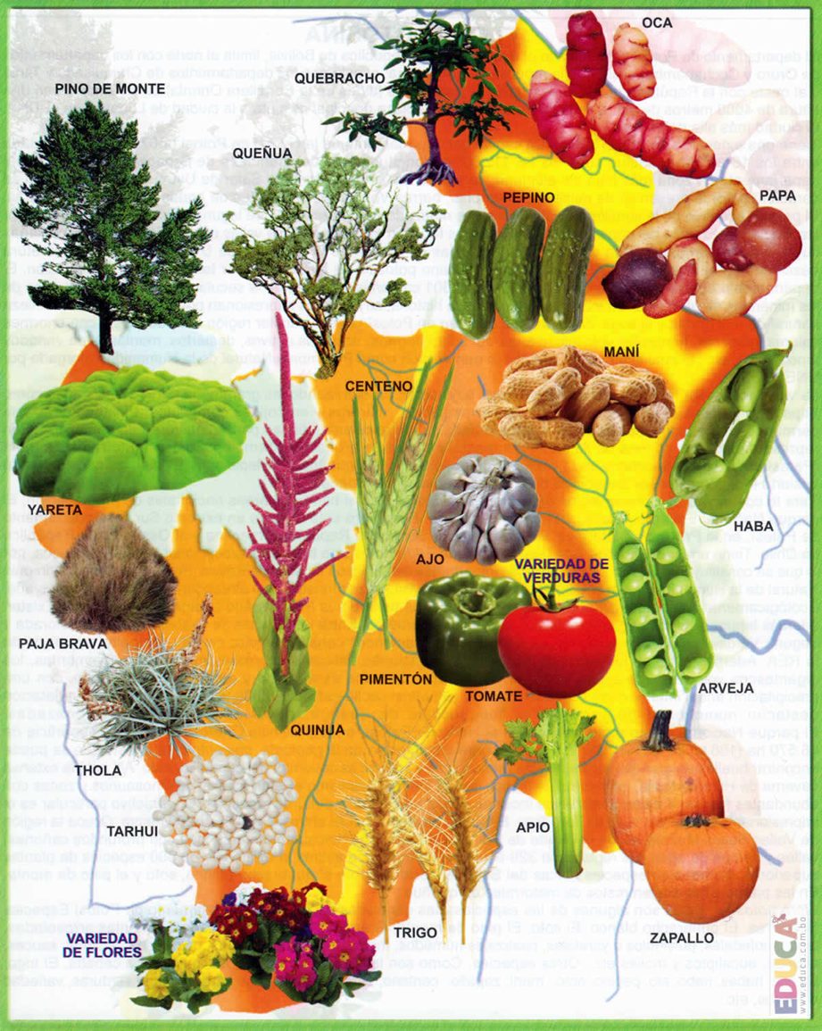
DEPARTAMENTO DE POTOSI

Slide 5
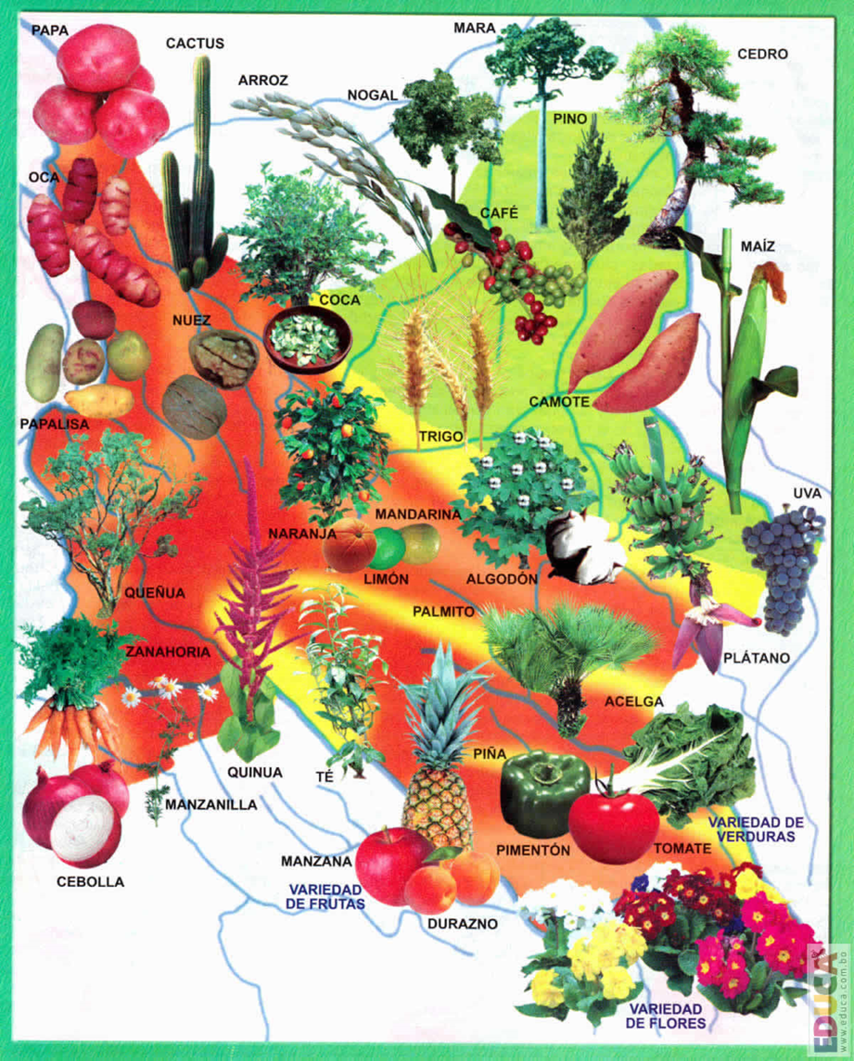
DEPARTAMENTO DE COCHABAMBA

Slide 6
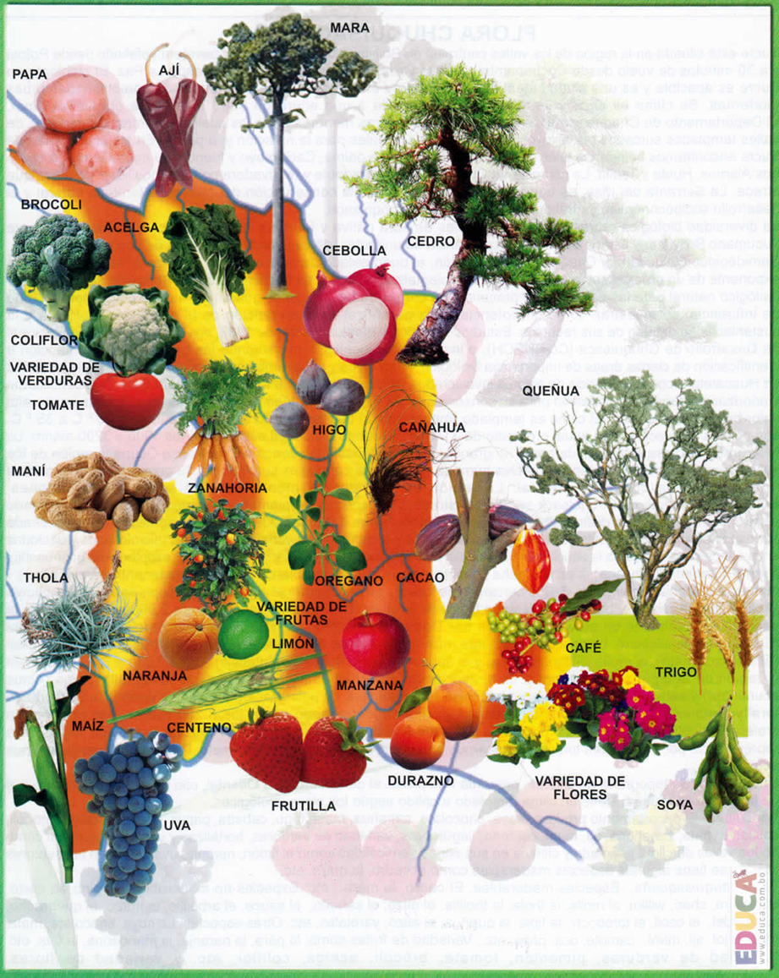
DEPARTAMENTO DE CHUQUISACA

Slide 7
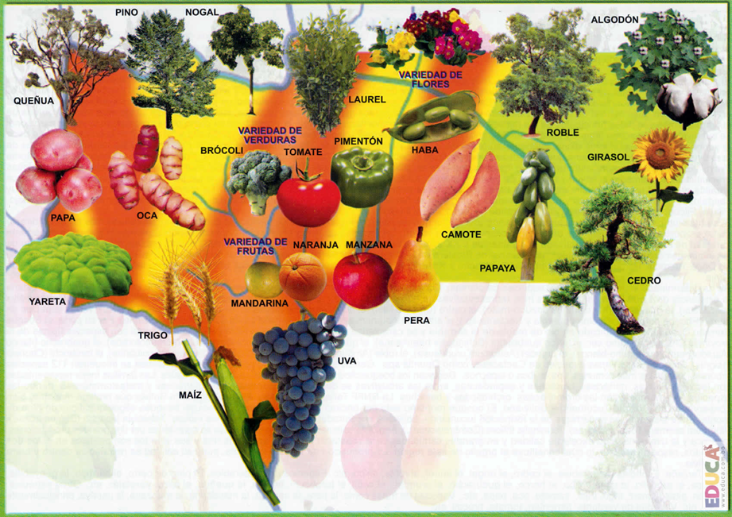
DEPARTAMENTO DE TARIJA

Slide 8
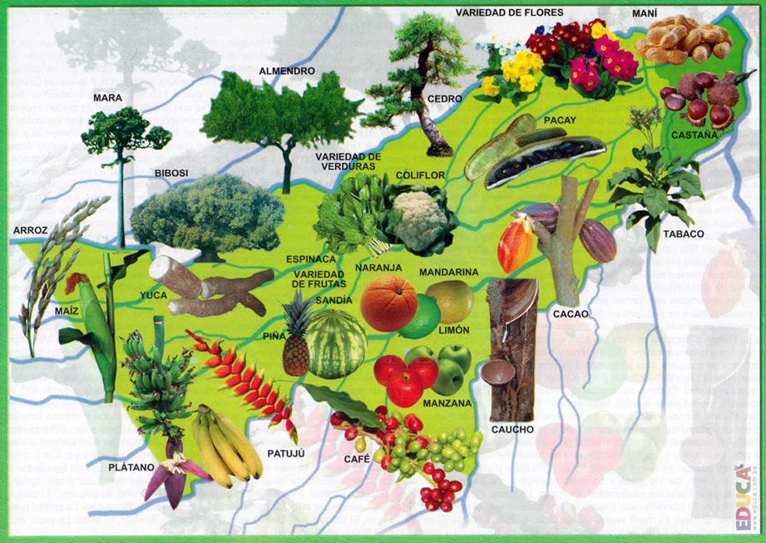
DEPARTAMENTO DE PANDO

Slide 9
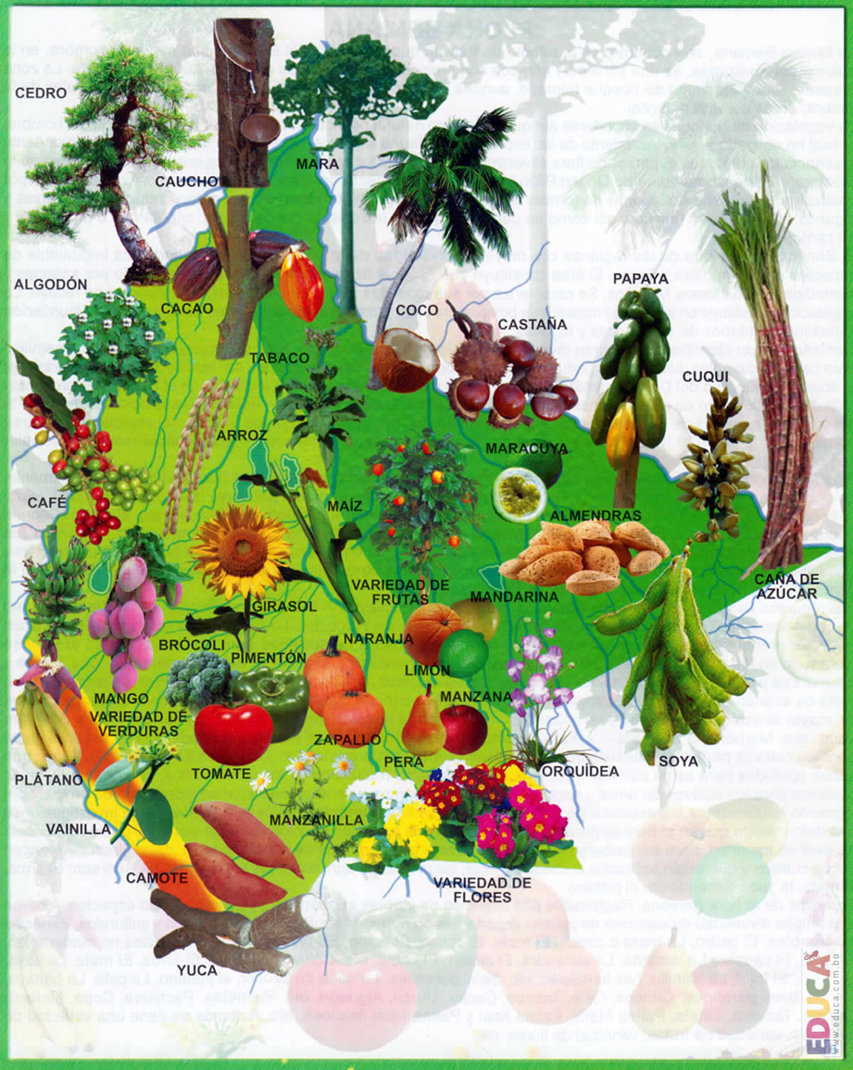
DEPARTAMENTO DE BENI

Slide 10
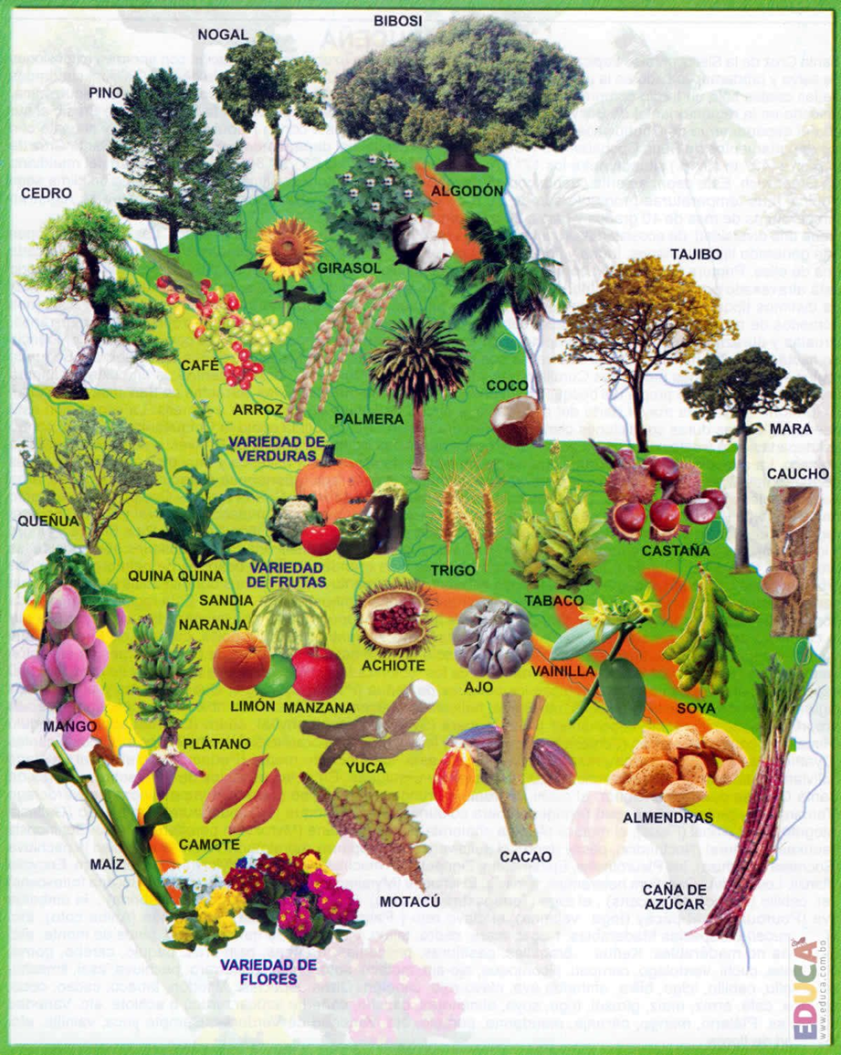
DEPARTAMENTO DE SANTA CRUZ

